Slide 1
ДИПЛОМНОЕ ИССЛЕДОВАНИЕ
на тему:
Отношения Российского государства и Османской империи в 16 веке
Выполнил:
Муксунов Кирилл, 10 «В» класс
Руководитель:
Гутлин Михаил Наумович

Slide 2
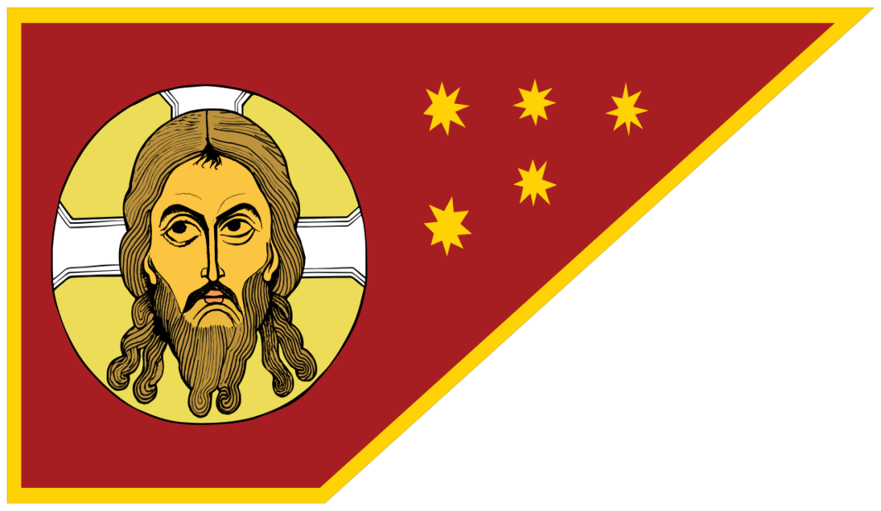
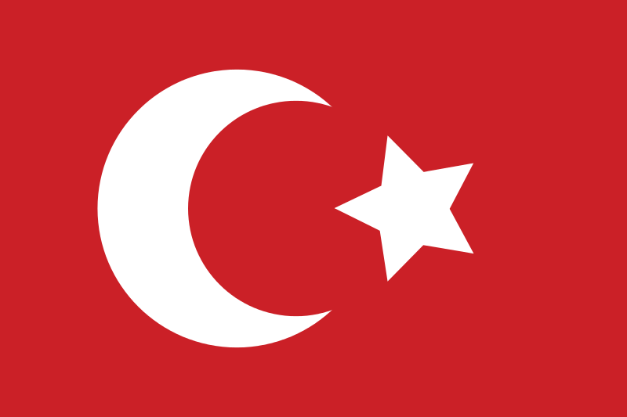
16 век стал очень контрастным в плане развития отношений между Российским государством и Османской Империей

Slide 3
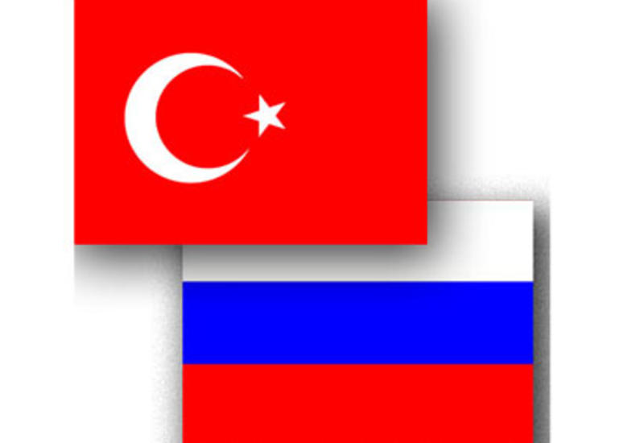
Проблема дипломной работы
В настоящее время существуют множества разных взглядов русско-турецкие отношения в 16 веке, на влияние Астраханского, Казанского и Крымского ханств

Slide 4
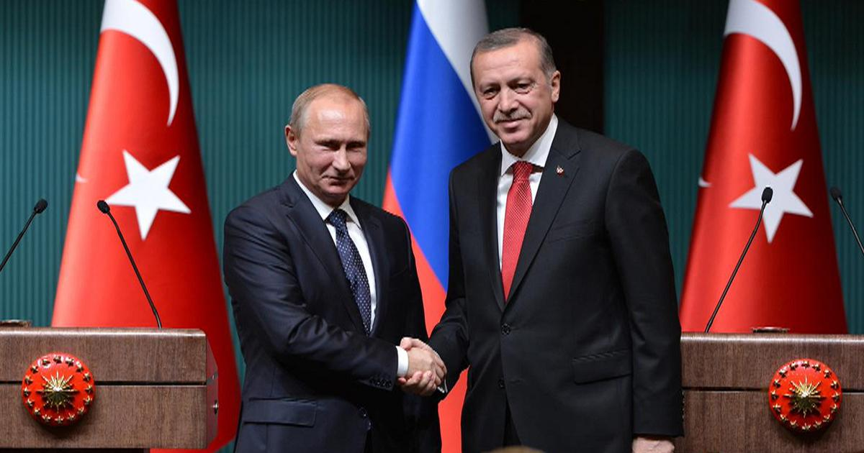
Актуальность дипломной работы
Все сегодняшние события, которые происходят на мировой политической арене и не только, убеждают нас, что никто не забывает свою историю, и по большей части, все вытекает из обид прошлого

Slide 5
Объект и предмет исследования
Объект исследования: Период 16 века
Предмет исследования: Роль Астраханского, Казанского и Крымского ханств в ходе развития событий, отношение к христианским подданным Османской империи

Slide 6
Задачи исследования
Рассмотреть точки зрения русских и иностранных историков
Сравнить мнения отечественных и зарубежных писателей
Попытаться самостоятельно описать, охарактеризовать и оценить данный период, отношения между двумя государствами
Определить отношение к христианским подданным Османской империи
Определить роль Крымского, Астраханского и Казанского ханств в становлении отношений
Выявить причины, повлиявшие на ход событий
Определить имена ключевых фигур

Slide 7
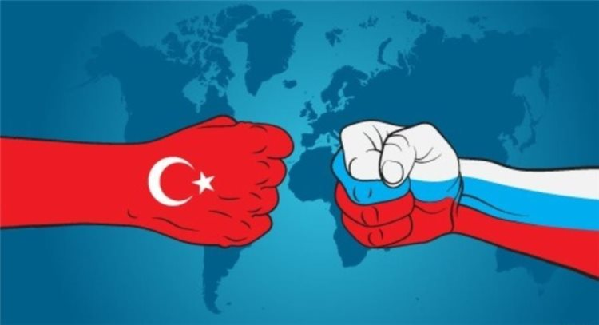
Цель исследования
Цель: Охарактеризовать и оценить отношения между двумя государствами в 16 веке

Slide 8
План
1 Глава - мнения русских историков о данном периоде
2 Глава - мнения иностранных историков о данном периоде
3 Глава - практическая часть

Slide 9
Литература
Кондратий Биркин, « Временщики и фаворитки 16,17 и 18 столетий»
Джейсон Гудвин, «Величие и крах Османской империи. Властители бескрайних горизонтов»
Гарольд Лэмб, «Сулейман Великолепный. Величайший султан Османской империи. 1520–1566»

